Slide 1
3. Szokás - Először a fontosat!
Előbb a munka, aztán a játék!
2018. január

Slide 2
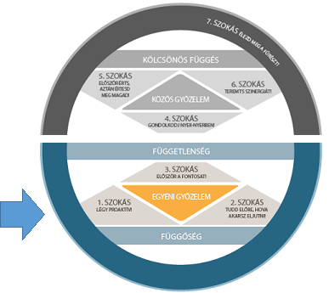

Az első három szokás
Függőségi viszonyból való kilépés
Az első három szokás együtt az egyéni győzelem - saját magunk meggyőzése és legyőzése.
A magunkon való uralkodásról szól. Felelősségvállalás magunkért.
Kulcsszavak: célkitűzés, tervezés, szervezettség, időgazdálkodás
Első szokás: Légy proaktív!
Felvállalod a döntéseid, a cselekedeteid következményeit.
Az átlagember mindig mást tesz felelőssé, rámutat a hibásra. Figyeld csak a kezét: egy ujjal mutat előre a „hibásra”, azonban három mutat vissza rá. ☺
Te vagy a felelős!

Slide 3

Az első három szokás
Második szokás: Tudd előre hová akarsz eljutni, készíts tervet!
Meg kell határoznunk a szerepeinket!
Jelenjen meg fejedben a cél az egyes szerepleírásokhoz.
Álmodozz bátran! Ne csak éjszaka, nappal is. Az igazán sikeres emberek képesek álmodni-látni.
Az 1. és a 2. szokás alapján kitűztük hosszú távú céljainkat az egyes szerepeink alapján. Eltökéltek vagyunk, nem a problémákra, hanem a lehetőségekre koncentrálunk.
Tevékenységeinket meg kell tervezni azok alapján.
A 3. szokás - Először a fontosat! - a valóra váltásról szól. Segít felállítani a fontossági sorrendet és a tetteink következményeire irányítja a figyelmünket.

Slide 4
A 3. szokás: Először a fontosat!
A harmadik szokás alkalmazása életszervezést jelent, hatékony önmenedzselést.
Életszervezés és időbeosztás közötti különbség: Az időbeosztás alkalmazói általában nem állítanak fel kapcsolatot a teendők és a céljaik között, nem rangsorolnak, gyakran túlterveznek. Az életszervezés középpontjában a személyes küldetésünk áll. Mit akarunk elérni általában az életben, az egyes szerepeinkben. Erre koncentrálva egyensúlyban tudjuk tartani tevékenységeinket.
Meg kell tanulni a fontosat kiválasztani. Ami nehéz ugyan, de tanulható!
Mindig tudjuk, hogy az adott dolgot éppen miért csináljuk. Ne hagyjuk, hogy vaktában történjenek a dolgok az életünkben. Magunk cselekszünk és nem mások tetteinek passzív elszenvedői vagyunk (szabad akarat + proaktivitás).
Következetesen dolgozunk a legfontosabb céljainkon. Fókusz és önfegyelem kell.
Szavaink (ígéreteink, vágyaink) álljanak összhangban tetteinkkel.
Életünk a választásról szól. Érdemes pl. egy hétig minden tevékenységünk előtt feltenni a kérdést: Feltétlenül meg kell ezt tennem? Sok időrabló tényezőt kiszűrhetünk így életünkből.
Ha igent mondunk valamire, azzal egy időben nemet mondunk valami másra, ami lehet, hogy fontosabb. Tudj udvariasan nemet mondani. De szükség van arra az erőre is, ami a nemszeretem dolgok megtételéhez kell.

Slide 5
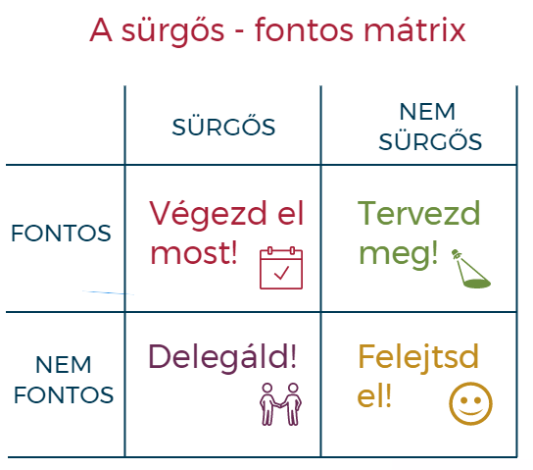
A 3. szokás: Először a fontosat! - Az időmátrix
Kell egy egyszerű módszer, amely szerint feladatainkat kategorizálhatjuk.
Eisenhower szerint:
”A legsürgősebb feladatok a legritkább esetben a legfontosabbak.”
Az időgazdálkodási mátrix (időmátrix) alapelve, hogy feladatainkat a FONTOS ÉS a SÜRGŐS tényezők alapján rendezzük el, négy kategóriát (negyedet) hozva létre.
A részletes leírás előtt itt egy egyszerűsített ábra mutatja, hogy mi a helyes teendőnk az egyes negyedekbe tartozó tevékenységekkel.
Ez egy hatékony módszer a prioritások kezelésére.
Erre épül a Covey módszer is a 3. szokásban.

Slide 6
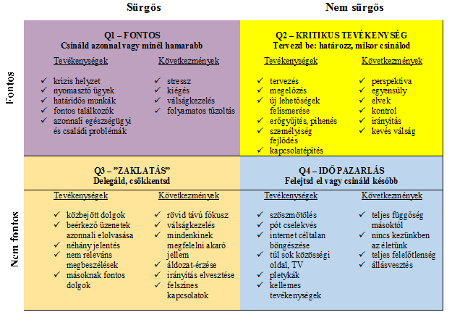
A 3. szokás: Először a fontosat! - Az időmátrix

Slide 7
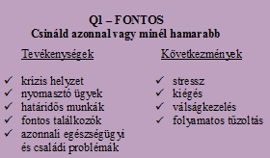
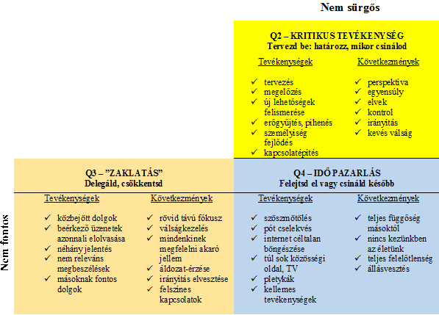
A 3. szokás: Először a fontosat! - Az időmátrix
Az egyes negyedekbe tartozó jellemző tevékenységek és a negyedben töltött idő eredménye/következménye
Első negyed: SÜRGŐS ÉS FONTOS dolgok
Előre nem látott vagy időben el nem végzett feladatok. Sürgősségi esetek.
Dolgok, amelyek megváltoztathatják az életedet.
Általában személyesen intézendők.
Cselekedni kell, különben a feladatok ránk égnek. Ne csak reagáljunk a feladatokra, hanem ténylegesen végezzük is azt el. De nem kell mindig tökéletes választ adnunk, hanem olyat, amitől az élet tovább megy.
SAJNOS hajlamosak vagyunk jelentős időnket ebben a negyedben tölteni, főleg, ha problémaorientáltak vagyunk. Ezzel elveszítjük az irányítást az életünk felett. Mások által meghatározott feladatok töltik ki az időnket.
(Nem baj, ha olyan feladatok is kerülnek ide, amiket mi határoztunk meg saját magunknak.)

Slide 8
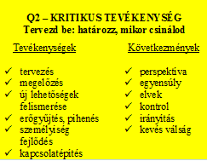
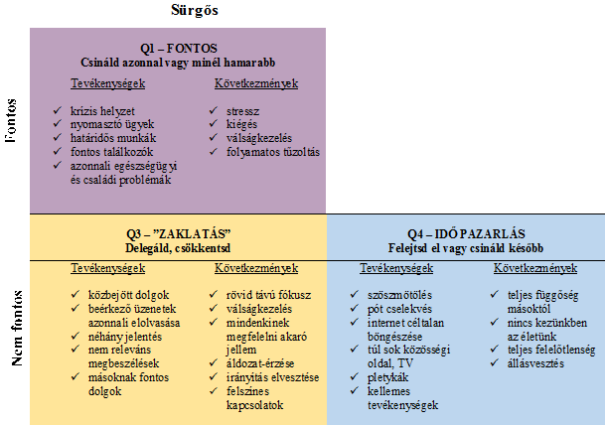
A 3. szokás: Először a fontosat! - Az időmátrix
Második negyed: NEM SÜRGŐS, DE FONTOS dolgok
Ez a legfontosabb rész, ez szól Rólunk! Itt vannak az értékes, legfontosabb időtöltéseink, amelyek hosszú távú céljainkkal összhangban vannak.
Szakma és család. Felkészülés, rekreáció, kapcsolatok építése, személyiség fejlesztése, egészség karbantartása, más fontos értékek az életünkben.
Itt gyakoroljuk a 2. szokást, mert ezek a feladatok több proaktivitást igényelnek, és a 7. szokást - Élezd a fűrészt! is.
Ellentétben az 1. negyeddel (sürgős és fontos), az itt lévő fontos teendőket nem kell gyorsan megcsinálnunk. Tudatos tervezést, gondos előkészítést igényelnek. De fókuszban kell lenniük; ezekre a célokra hetente kellene kijelölni legalább egy napot.
Fontos, hogy az itt kitűzött céljainkat tervezzük be, adjunk nekik határidőt. Így egy idő után eljutnak az 1. negyedbe (amelyre általában koncentrálunk).

Slide 9
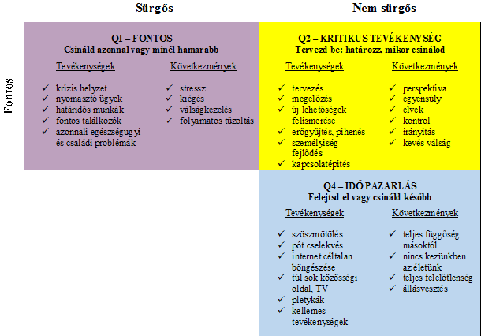
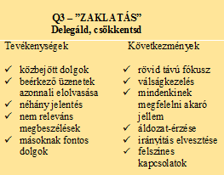
A 3. szokás: Először a fontosat! - Az időmátrix
Harmadik negyed: SÜRGŐS, DE NEM FONTOS dolgok
A sürgősség látszatát keltik vagy másoknak (nem nekünk) fontosak, ezért saját munkánkat félbeszakítjuk miatta, de a valóságban várhatnak.
Gyakran a megszokáson alapuló feladatok, a nem hatékony vállalati szokások kényszerítik ránk őket.
Hátráltató tényezők.
Ha ezekkel foglalkozunk, akkor másoknak próbálunk megfelelni.
Ezek a másra átruházható vagy átütemezhető feladatok.
Határozottan és udvariasan mondjunk nemet a számunkra nem fontos feladatok elvégzésére.

Slide 10
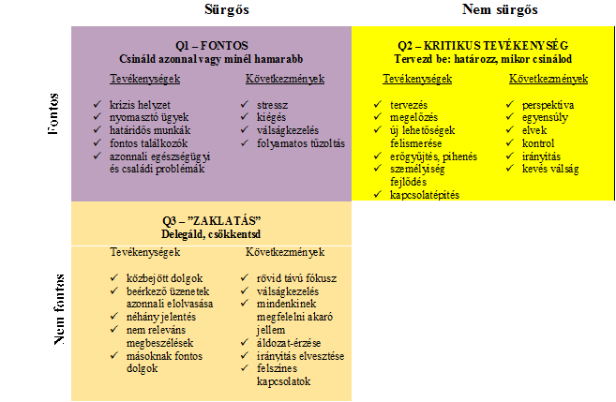
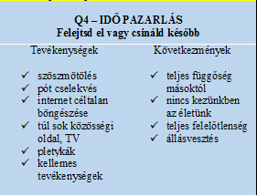
A 3. szokás: Először a fontosat! - Az időmátrix
Negyedik negyed: NEM SÜRGŐS ÉS NEM FONTOS dolgok
Saját rossz szokásaink. Bambulós, céltalan tevékenységek, mint TV nézés, internet böngészés. Ezek a hiedelemmel ellentétben nem pihentetnek!
Más időpazarlók és fejlődési szempontból nem hasznos tevékenységek.
Elutasítandó, SPAM-ként kezelendő tevékenységek.
Hiú ábránd, hogy teljesen megszabadulunk tőlük, de meg kell próbálnunk korlátozott időt töltenünk ezekkel. Az ébrenléti órák 5%-a egy jó cél lehet, vagy ha csak a szabadon maradt időnkbe végezzük ezeket.
Ha ezeket a tevékenységeket feltérképezzük, időt szabadíthatunk fel a második, legfontosabb negyedre.

Slide 11
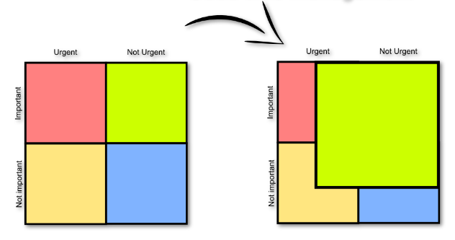
3. szokás: Először a fontosat! - Az időmátrix
Ha nem figyelünk, könnyen tölthetjük időnket az 1. és a 3. negyedben, és csak nagyon kevés időt a 2. negyedben. A 3. negyed azért ”népszerű”, mert ettől elfoglaltnak és hasznosnak gondoljuk magunkat. Az 1. negyed sürgős dolgait nem hagyhatjuk figyelmen kívül. De ezek száma is csökken, mihelyt a megelőzéssel, felkészüléssel foglalkozunk a 2. negyedben.
Válságok rangsorolása helyett tehát megelőzéssel kell foglalkoznunk.
Ha mindig a sürgősség nyomása alatt élünk, akkor a 4. negyedbe menekülünk és üressé válunk.
Azok, akik idejük zömét a 3. és 4. negyedbeli cselekvésekre fordítják felelőtlen életet élnek.
A jó időgazdálkodás
Ahhoz, hogy hosszú távon hatékonyak legyünk, életünk legnagyobb részét a 2. negyedben kellene élnünk. Ha céljaink világosak, akkor a 2. negyed természetes helyünkké válik és szabad akaratunkból nemet tudunk mondani számunkra lényegtelen dolgokra.

Slide 12
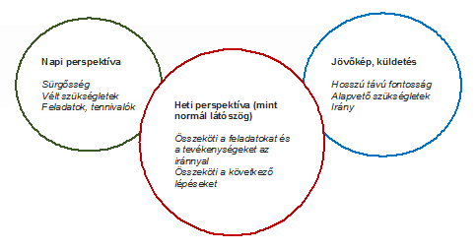
3. szokás: Először a fontosat! - Heti tervezés
Milyen hosszan tervezzünk? Hogyan tartsuk a dolgokat egyszerre fókuszban és perspektívában is?
A napi tervezéssel az a baj, hogy csak azt látjuk, ami sürgős. Nem a legfontosabb dolgokat helyezzük vele előtérbe.
Ha pedig túl széles látószögben szemlélődünk, akkor elveszíthetjük a kapcsolatot a valósággal és álmodozóvá válunk.
Covey szerint a heti tervezés a kulcs. Átláthatóbb, rugalmasabb, összeköti a napi és a teljes képet.
Időnket úgy kell beosztani, hogy a különböző szerepköreinkhez – szülő, házastárs, barát, vezető, szakember, hobbi kedvelő, sportoló, stb. - kapcsolódó feladataink egyensúlyban legyenek.
Hagyjunk időt a be nem tervezhető, beeső ügyekre is.
Covey javaslata: a hét elején mindegyik szerepünkhöz rendeljünk 1-2 olyan feladatot, amelyek céljaink szempontjából fontosak. Például tervezzünk feleségként egy kirándulást a férjünkkel, egy esti sétát barátnőnkkel és egy filmklubot a hétvégére. Ezeket kell először beírni a heti tervbe, és ezekhez igazítani a többi feladatot.

Slide 13
3. szokás: Először a fontosat! - Heti tervezés
Mi legyen a rendszer?
Aki gyakorolja a 3. szokást fordítva teszi: azzal foglalkozik, ami igazán számít neki.
Mit hagynánk hátra magunkból? Mi a fontos, értékes számunkra? Mi lenne, ha csak 1 hetünk lenne az életben? Persze ez nem igaz, de az sem, hogy örökké élünk. Pedig gyakran úgy teszünk.
Nézzük át rövid távú céljainkat úgy, hogy mennyire vannak összhangban a kitűzött hosszú távú céljainkkal. Vegyük sorra napi teendőinket is; elősegítik-e és mennyire céljaink megvalósulását.
Egy „nem teendő lista” (4. negyed) hatékony lehet, hogy rávilágítsunk a fontos tennivalókra.
Segítő kérdések:
Miért pont ezzel foglalkozzak? Nem csak megszokásból csinálom?
Miért én végezzem? Lehet, hogy más hatékonyabban, jobban, olcsóbban tudná.
Miért most? Mi van, ha későbbre halasztom vagy egyáltalán nem csinálom meg?
Hogyan lehet pl. a háztartási feladatok elvégzésének ”terhe” egyenletesebb? Fel tudjuk-e hatalmazni pl. gyerekeinket arra, hogy több felelősséget vállaljanak a ház körüli feladatokban?

Slide 14
3. szokás: Először a fontosat! – Összegző gondolatok
Életünk során szerepek között próbálunk lavírozni. Világosan látnunk kell a küldetésünket. Covey azt mondja, hogy
    ”a megoldás kulcsa nem az, hogy a napirended pontjait prioritás szerint rendezed, hanem az, hogy a prioritást élvező dolgokat időzíted.”
A 3. szokás szerinti önmenedzselés előnyei:
    önmagunkat helyezzük előtérbe, nem külső tényezőket
    van személyes küldetésünk – napjaink értelmesen telnek iránymutatás alapján
    szabad akaratunkból, lelkiismeretünk szerint döntünk időbeosztásunkról
    a heti szervezés rugalmasságot ad az időbeosztásban
Ha a célt elértük, újabb célokat kell kitűznünk. Mindig feljebb, ki kell szakadni a kényelmes megszokottság köréből.
Mit tegyünk, amikor már tudjuk, mi a fontos, de mégsem tesszük meg? Önfegyelemre van szükségünk a végrehajtáshoz. Bátorságra is, hogy a nem fontosakra nemet tudjunk mondani. Gondoljuk át a célt még egyszer:
    Tényleg fontos-e nekem az a cél és miért? Mit veszítek, ha nem teszem meg?
    Valóban ez az a cél, amely nagyon kedvező változást hozna a magánéletemben vagy a munkámban?
    Félek valamitől? Milyen akadályok várhatóak?
    Egyensúlyban vannak-e a szerepeim (pl. munka-család-egészség)?
    Esetleg rossz az ütemezés?

Slide 15
A következő három szokás
Kölcsönös függőség másoktól: csapat szint – közös győzelem
Kulcsszavak: csapatmunka, problémamegoldás, kreativitás, kommunikáció, elemző képesség
Negyedik szokás: Gondolkodj nyer-nyerben!
A megoldások kölcsönösen előnyösek.
Együttműködés, nem pedig versengés.
Egyik ember sikere nem feltétlenül jelenti a másik ember kárát.
Ötödik szokás: Először érts, aztán értesd meg magad!
Empatikus odafigyelés: a megértés szándékával hallgasd a másikat.
Ne csak a füleddel hallgasd, hanem a szemeddel és a füleddel is.
Különbségek ellenére tudjunk együttműködni.
Váljunk képessé a mély kommunikációra.
Hatodik szokás: Teremts szinergiát!
A különbségek tisztelete. Erősségek összefogása a gyengeségek ellensúlyozására.
Az egész több, mint a részek összege.
Alkotó együttműködés.

Slide 16

A hetedik szokás
A szokások összefoglalása, átölelése
Hetedik szokás: Élezd meg a fűrészt!
Tanuljunk meg lazítani.
Önmegújítás négy dimenzióban:
  Fizikai - test: sport, táplálkozás, stressz kezelés
  Értelmi - ész: olvasás, tanulás, tervezés, írás, élmények
  Lelki - lélek: hit, értékek tisztázása, elmélkedés, kapcsolat a természettel
  Társas - szív: család, barátok, szerelem, empátia, belső biztonság, együttműködés
Köszönjük a figyelmet!
A 3. szokáshoz tartozó játék-kérdések a világítótornyon elhelyezett tartóban találhatóak. A megoldásokat a piros dobozba kérjük bedobni 2018. január 31-ig.
Jó elmélyülést kívánunk Nektek!

Slide 17
Időrablók
A túlhajszoltság fő okai saját lelki életünkből fakadnak: a szétszórtság, a stressz és a kedvetlenség - fő időrablók.
Szűrőink rosszul működnek, minden új ingerre rácuppanunk. Minden ingerre kevesebb idő jut, szétszórttá válunk. Nem tudunk egyetlen dologgal huzamosabban foglalkozni és nem tudjuk eredeti tervünket megvalósítani.
A legkisebb szünetbe is igyekszünk valamilyen aktivitást (telefon, sms) belezsúfolni. Már csak gyorsan vagyunk képesek élni. Ez az örökös készenlét csökkenti erőnket. Ha nem keletkeznek maguktól üres járatok, meg kell teremteni azokat: kerti munka, zene, 1 óra elérhetetlenség, beszélgetések, napi rituálék bevezetése. Olyan ráérős tevékenységet végezzünk, amelyek kizárólag önmagunk miatt érdekelnek.
A ”multitasking” gyakorlása valójában az időelvesztegetése. Két tudatos tevékenység között nem létezhet megosztott figyelem. Valójában figyelmünk ide-oda ugrál, elveszítjük a fókusz pontot és a rendszerlátást az adott feladatokban. Így teljesítőképességünk romlik.
A stresszt általában azzal magyarázzuk, hogy ”kevés az időnk”. De ellenkezőleg: nem azért kerülünk stresszhelyzetbe, mert nincs időnk, hanem nincs időnk, mert stresszelünk, hogy nem tudjuk kontrollálni az időt és nem készülünk el időben. Ilyenkor elaprózzuk az erőnket, hibákat ejtünk. A megoldás egyszerű: a sport, testmozgás normalizálja a stressz hormonok szintjét és újra összpontosítani tudunk.
Ha nincs motiváció, akkor oda a figyelem. Ha életünkben csak örömtelen feladatokat látunk, akkor nem tudunk hatékonyan teljesíteni. Nem mindig működik az önkontrollunk; sok rövidtávú jutalom reményében nem tudunk lemondani dolgokról, amelyek elterelik figyelmünket a lényeges feladatainktól.

